Slide 1
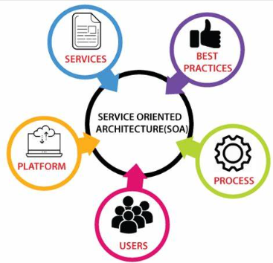
Formation SOA
Présentée par Ines ElMejid
UP-WEB

Slide 2
Programme
Introduction
Historique d’évolution du Web
Technologies liées au Web
Le terme Service
Service Web : avantages et caractéristiques
Principe de fonctionnement des services web étendus SOAP

Slide 3
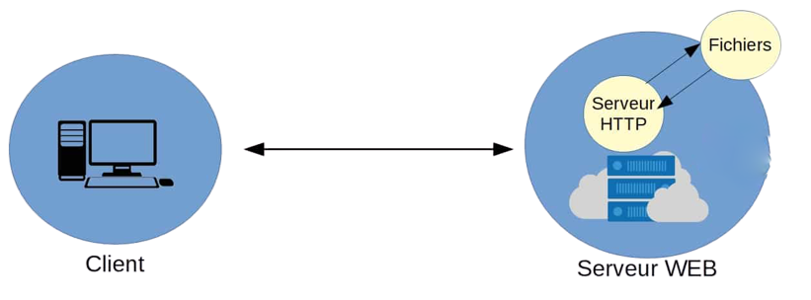
Introduction
Communication entre un serveur et un client
Requête
Réponse
Le Web est désormais indispensable pour accéder à l'information, établir des communications et interagir avec divers services en ligne à l'échelle mondiale.

Slide 4
Historique d’évolution du Web
Page web statique
Début 1990
Page web dynamique
1995
Applications web
Fin des années 1990
Services web
2000
Micro Services
2014

Slide 5
Applications Web VS Services Web
 | Application Web | Service Web
Définition | Un programme en ligne qui permet à l’utilisateur de faire des actions complexes directement dans le navigateur, comme s’il utilisait un vrai logiciel. | Composant web disponible sur Internet, que les applications peuvent appeler pour échanger des données automatiquement en utilisant des protocoles standarisés
Particularités | Destiné aux utilisateurs finaux | Permet la communication machine-à-machine. Tu peux les consommer depuis n’importe quel langage ou plateforme capable de faire des requêtes HTTP (Interopérables).
Exemple | Gmail, Trello, Facebook | API Google Maps, Stripe, PayPal
Le Web est désormais indispensable pour accéder à l'information, établir des communications et interagir avec divers services en ligne à l'échelle mondiale.

Slide 6

Question
Quelle est la principale différence entre un service Web et une application Web ?
Les services Web sont principalement destinés aux applications métiers
Les applications Web génèrent dynamiquement du contenu
Les services Web sont plus simples
Les applications Web sont présentées via un navigateur

Slide 7
Réponse
Quelle est la principale différence entre un service Web et une application Web ?
Les services Web sont principalement destinés aux applications métiers
Les applications Web génèrent dynamiquement du contenu
Les services Web sont plus simples
Les applications Web sont présentées via un navigateur

Slide 8
Standars liées au Web

Slide 9
Les Standards Fondamentaux du Web : Formats, Protocoles et Échanges
Les standards liés au Web comprennent des formats de données tels que HTML, XML et JSON pour structurer et échanger des informations.
Le transfert de ces données est réalisé via les protocoles HTTP et TCP, utilisant des URI/URL pour localiser les ressources.
Les requêtes et réponses HTTP sont organisées selon une structure spécifique, et les méthodes HTTP permettent d'effectuer différentes actions sur les ressources du Web.
Le Web est désormais indispensable pour accéder à l'information, établir des communications et interagir avec divers services en ligne à l'échelle mondiale.

Slide 10



Formats d'échange de données sur le Web
TEXT
HTML (HyperText Markup Language): Langage de base du Web pour la création de pages web.
XML (eXtensible Markup Language): Langage de balisage utilisé principalement pour la structuration et l'échange de données.
JSON (JavaScript Object Notation): Format léger et lisible pour l'échange de données structurées. Utilise des paires "clé : valeur".
Le Web est désormais indispensable pour accéder à l'information, établir des communications et interagir avec divers services en ligne à l'échelle mondiale.

Slide 11
Protocole de communication
TCP vs HTTP
TCP (Transmission Control Protocol)
HTTP (HyperText Transfer Protocol)
Est un protocole de communication qui appartient à la couche transport du modèle OSI :
  Fournit une infrastructure de communication robuste pour que HTTP puisse fonctionner efficacement
  Assure une communication fiable et orientée connexion entre les appareils sur un réseau.
Est un protocole de communication qui appartient à la couche application du modèle OSI:
  Est spécifique pour le Web
  S'exécute au-dessus de TCP
  Définit le format et les règles de communication entre navigateurs et serveurs web.

Slide 12
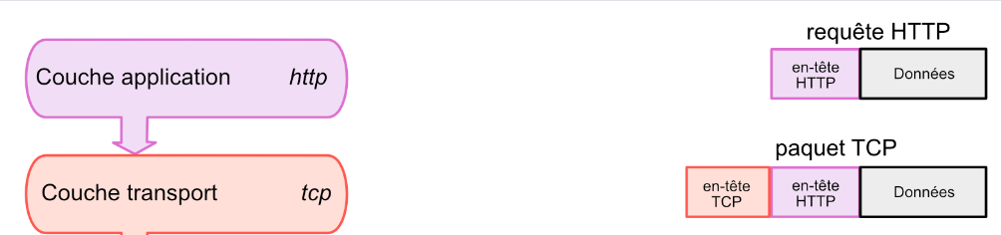
Protocole de communication
TCP vs HTTP
- HTTP s'appuie sur TCP pour assurer un transport fiable des données entre les navigateurs et les serveurs web:
  HTTP utilise le port 80 en TCP pour le trafic web non chiffré (comme port standard pour le Web.
  HTTPS utilise le port 443 en TCP pour le trafic web sécurisé (chiffré avec TLS).

Slide 13
HTTP: Méthodes
Les méthodes HTTP spécifient l'action à effectuer sur la ressource:
  GET — Obtenir des informations à partir d'un serveur Web
  POST — Soumettre des données au serveur Web et potentiellement créer de nouveaux enregistrements.
  PUT — Mettre à jour une ressource existante avec de nouvelles données.
  PATCH — Mettre à jour une partie d'une ressource existante, sans modifier l'intégralité de la ressource.
Le Web est désormais indispensable pour accéder à l'information, établir des communications et interagir avec divers services en ligne à l'échelle mondiale.

Slide 14
HTTP: Méthodes
  DELETE — Supprimer des informations/enregistrements d'un serveur Web.
  HEAD — Récupérer les en-têtes de réponse d'une ressource, sans le corps de la réponse. - Souvent pour vérifier si une ressource existe ou a été modifiée depuis la dernière demande.
  - Exemple: vérifier si une image est toujours disponible sur un serveur externe.
  OPTIONS — Découvrir les méthodes HTTP prises en charge par une ressource.
  - Cela permet au client d'adapter ses requêtes ultérieures en fonction des actions possibles sur la ressource.
  - Exemple: Un client qui rencontre une ressource pour la première fois.
Le Web est désormais indispensable pour accéder à l'information, établir des communications et interagir avec divers services en ligne à l'échelle mondiale.

Slide 15
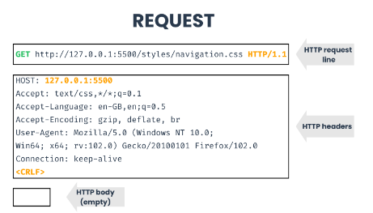
HTTP: Structure de Requête
La requête HTTP est composée de trois parties principales :
Ligne de Requête — Indique la méthode HTTP, l'URL de la ressource demandée et la version du protocole HTTP.
En-têtes de Requête — Fournissent des informations supplémentaires sur la requête, telles que le type de contenu, les cookies, etc.
Corps de Requête (facultatif) — Contient des données envoyées au serveur généralement utilisé avec les méthodes POST, PUT et PATCH).

Slide 16
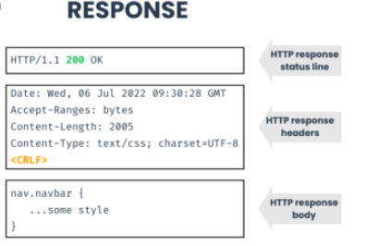
HTTP: Structure de Réponse
La réponse HTTP est aussi composée de trois parties principales :
Ligne de Statut — Indique la version du protocole HTTP, le code du statut HTTP et sa description..
En-têtes de Réponse — Fournissent des informations supplémentaires sur la réponse , telles que le type de contenu, la date de dernière modification et les cookies.
Corps de Réponse (facultatif) — Contient le contenu demandé par le client, généralement du HTML, des images, des vidéos ou des données JSON.

Slide 17
HTTP: Structure de Réponse
Les codes de Statut HTTP:
Les codes de statut HTTP indiquent le résultat de la requête. Ils sont divisés en cinq catégories :
1xx (Informationnel) — La requête a été reçue et le processus est en cours.
Exemple: 100 Continue
2xx (Succès) — La requête a été reçue, comprise et acceptée.
Exemple: 200 OK | 201 Created | 204 No Content
3xx (Redirection) —Des actions supplémentaires doivent être prises par le client pour terminer la requête.
Exemple: 302 Found | 304 Not Modified
4xx (Erreur Client) — La requête contient une mauvaise syntaxe ou ne peut être satisfaite.
Exemple: 400 Bad Request | 401 Unauthorized | 404 Not Found
5xx (Erreur Serveur) —Le serveur a échoué à satisfaire une requête valide.
Exemple: 500 Internal Server Error

Slide 18
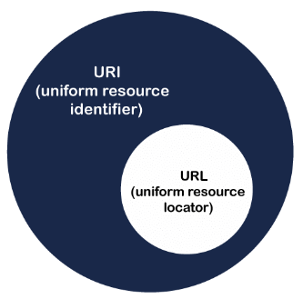
URL vs URI
Tous les URL sont des URI, mais tous les URI ne sont pas des URL.
URI (Uniform Resource Identifier) :
- Offre un moyen général d'identifier des ressources sur le Web ou dans un réseau.
- Il peut s'agir d'une page web, d'une image, d'une vidéo, d'un fichier ou de tout autre type de ressource accessible via un protocole réseau.
- Peut utiliser différents protocoles (HTTP, FTP, HTTPS, etc).
URL (Uniform Resource Locator) :
- Un type spécifique de URI.
- Spécifiquement conçues pour localiser des ressources web via HTTP.
- S'agit de l'adresse la plus courante utilisée pour accéder aux pages web sur Internet.

Slide 19
Question
Quelle est la méthode HTTP qui va permettre à un client de découvrir les méthodes HTTP prises en charge par une ressource à utiliser ?
GET
PATCH
HEAD
OPTIONS

Slide 20
Réponse
Quelle est la méthode HTTP qui va permettre à un client de découvrir les méthodes HTTP prises en charge par une ressource à utiliser ?
GET
PATCH
HEAD
OPTIONS

Slide 21
Le terme Service ?

Slide 22
Service
Un service est une fonction offerte par une entité (personne, organisation, système) à une autre. Il représente une manière de répondre à un besoin ou d'accomplir une tâche.
Exemples de services:
- Une banque fournit des services financiers tels que des comptes et des prêts.
- Un restaurant propose des repas et des boissons aux clients.
En Informatique, un service désigne une unité logicielle autonome qui fournit des fonctionnalités métiers spécifiques à d'autres applications ou utilisateurs.
Ces services peuvent être à la fois locaux et distants
Le Web est désormais indispensable pour accéder à l'information, établir des communications et interagir avec divers services en ligne à l'échelle mondiale.

Slide 23
Types de Service
Les services locaux:
  Services système: Services fournissant des fonctionnalités de base au sein d'un système d'exploitation, comme la gestion des fichiers, la communication réseau ou la sécurité.
  Services d'Applications de bureau: Traitement de texte, tableur, présentation.
Les services distants :
  Services Web: Services accessibles via des protocoles internet standardisés comme SOAP, REST.
  Services Cloud: Services hébergés dans le cloud et accessibles via internet, comme le stockage cloud ou les bases de données en nuage.
Le Web est désormais indispensable pour accéder à l'information, établir des communications et interagir avec divers services en ligne à l'échelle mondiale.

Slide 24
Les Services Web

Slide 25
Définition
Service web = service + web
Fait référence aux services proposés sur Internet.
Un programme informatique, permettant la communication et l'échange de données entre applications et systèmes hétérogènes dans des environnements distribués.
Un type d'API (Interface de Programmation d'Applications) qui permet l'échange de données entre des systèmes via des protocoles web en interagissant à travers l’échange de messages.
Le Web est désormais indispensable pour accéder à l'information, établir des communications et interagir avec divers services en ligne à l'échelle mondiale.

Slide 26
Service Web vs API
​Tout service web est une API
Tout API n’est pas un forcément un service web
API (Application Programming Interface)
Service Web
Une interface qui permet à différentes applications ou systèmes de communiquer entre eux.
  Fournit un ensemble de données et fonctionnalités d'une application, permettant à d'autres applications de les utiliser sans avoir à connaître les détails de leur implémentation interne.
  Interopérabilité dépendante: Dépend de la manière dont l'API est conçue et implémentée.
Sous-ensemble d'API accessibles via le web, utilisant des standards et des protocoles internet.
  Basés sur des normes ouvertes comme XML, JSON, HTTP, SOAP ou REST.
  Interopérabilité favorisée.

Slide 27
Service Web vs API
​Tout service web est une API Web
Toute API Web n’est pas un forcément un service web
API (Application Programming Interface)
Service Web
Les API ne nécessitent pas forcément d'utiliser le réseau ou Internet.
Exemples:
  JDBC (Java Database Connectivity)
  ​PDO (PHP Data Objects)
  PHPMailer
  Symfony Form
Fonctionnent sur des machines différentes, via Internet ou un réseau internet
Exemples:
  Stripe API
  Google Maps API
  PayPal Payments API

Slide 28
Service Web vs API
 | API Locale | API Web | Service Web
Définition | Interface logicielle intégrée dans ton projet. Dépend du langage/framework | Interface exposée via HTTP/HTTPS. | API Web respectant des standards d’interopérabilité (REST, SOAP, etc.)
Particularités | Pas de communication réseau. L’nternet est nécessaire pour récupérer le code source ou compilé mais l’API s’exécute localement. | Accessible via Internet Certaines sont technologie-dépendantes (limitées à une technologie donnée) | Sous-ensemble des API Web. Leur force est l’indépendance technologique
Exemple | .jar Java, Bundle Symfony | Google Maps JS API Google Maps (REST) | Google Maps (REST), Service météo SOAP

Slide 29
Service Web vs API
 | API Locale | API Web | Service Web
Définition | Interface logicielle intégrée dans ton projet. Dépend du langage/framework | Interface exposée via HTTP/HTTPS. | API Web respectant des standards d’interopérabilité (REST, SOAP, etc.)
Particularités | Pas de communication réseau. L’internet est nécessaire pour récupérer le code source ou compilé mais l’API s’exécute localement. | Accessible via Internet Certaines sont technologie-dépendantes (limitées à une technologie donnée) | Sous-ensemble des API Web. Leur force est l’indépendance technologique
Exemple | .jar Java, Bundle Symfony | Google Maps JS API Google Maps (REST) | Google Maps (REST), Service météo SOAP

Slide 30

Caractéristiques
Auto-description(Contrat standardisé)
Modularité
Autonomie
Couplage lâche
Sans état(Stateless)
Service
Abstraction
Découvrable
Le Web est désormais indispensable pour accéder à l'information, établir des communications et interagir avec divers services en ligne à l'échelle mondiale.
Composable
Réutilisabilité
Interopérabilité

Slide 31
Question
Parmi ces caractéristiques, lesquelles sont souhaitables pour un service web ?
modulaire
composable
simple
independant de la plateforme

Slide 32
Réponse
Parmi ces caractéristiques, lesquelles sont souhaitables pour un service web ?
modulaire
composable
simple
indépendant de la plateforme

Slide 33
Historique des architectures des systèmes basés sur le Web

Slide 34
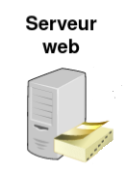

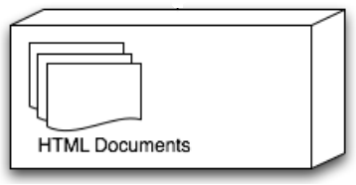

Couches pour le contenu Web statique
Niveau Présentation
Niveau Données

Slide 35
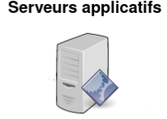
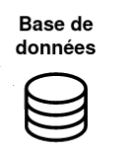
Couches pour le contenu Web dynamique
Niveau Présentation
Niveau Application
Niveau Données
Le Web est désormais indispensable pour accéder à l'information, établir des communications et interagir avec divers services en ligne à l'échelle mondiale.

Slide 36

Couches de vue de Services
Le Web est désormais indispensable pour accéder à l'information, établir des communications et interagir avec divers services en ligne à l'échelle mondiale.

Slide 37
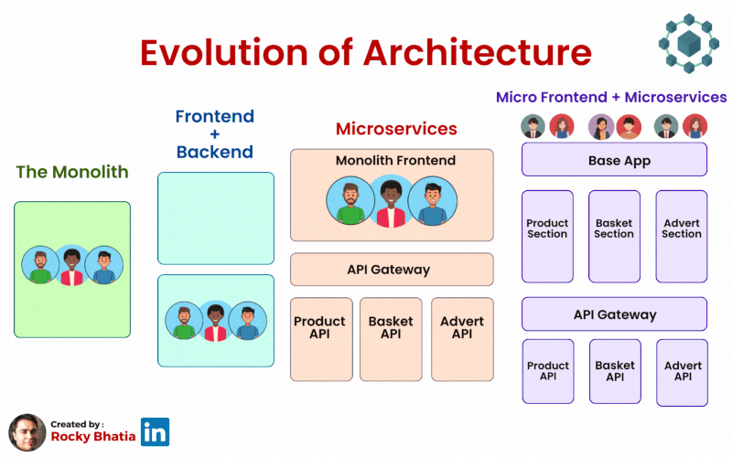
Evolution de l'architecture logicielle
Le Web est désormais indispensable pour accéder à l'information, établir des communications et interagir avec divers services en ligne à l'échelle mondiale.

Slide 38
Introduction à l’architecture SOA

Slide 39
Présentation de SOA
Constitue un style d’architecture basée sur le principe de séparation de l’activité métier en une série de services.
Ces services peuvent être assemblés et liés entre eux selon le principe de couplage lâche pour exécuter l’application désirée.
➔ Concerne la manière de créer, d'utiliser et de combiner des services.
Le Web est désormais indispensable pour accéder à l'information, établir des communications et interagir avec divers services en ligne à l'échelle mondiale.

Slide 40
Eléments de SOA
Le fournisseur de service crée le service Web, puis publie son interface ainsi que les informations d'accès au service, dans un registre de services Web.
Le consommateur de service accède au registre de service pour effectuer une recherche afin de trouver les services désirés. Ensuite, il se lie au fournisseur pour invoquer le service.
Le registre de service définit comme un répertoire centralisé où les services sont enregistrés, décrits et rendus disponibles pour découverte et utilisation par d'autres services et applications.
Le Web est désormais indispensable pour accéder à l'information, établir des communications et interagir avec divers services en ligne à l'échelle mondiale.

Slide 41
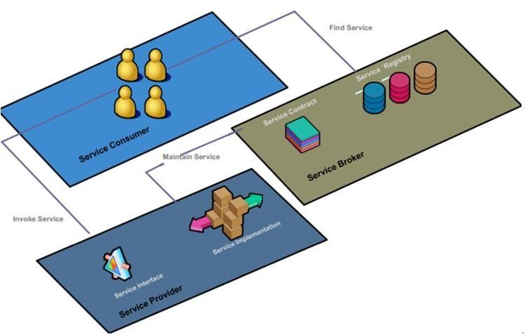
Architecture SOA
Le Web est désormais indispensable pour accéder à l'information, établir des communications et interagir avec divers services en ligne à l'échelle mondiale.

Slide 42
Enregistrement des Services
Tout nouveau service créé est enregistré dans le registre avec son contrat et métadonnée.
  Contrat du service : définit les interfaces des services, les opérations disponibles, les paramètres d'entrée et de sortie, et les protocoles de communication.
  - Exemple: WSDL pour les services SOAP ou OpenAPI/Swagger pour les services REST.
  Métadonnées du service: Incluent des informations supplémentaires sur le service, telles que le propriétaire du service, nom, description, protocoles, endpoint. Ainsi que les politiques de sécurité, les versions, et les informations de déploiement.
Le Web est désormais indispensable pour accéder à l'information, établir des communications et interagir avec divers services en ligne à l'échelle mondiale.

Slide 43
Découverte des Services
Les consommateurs de services peuvent interroger le registre pour découvrir quels services sont disponibles et obtenir les informations nécessaires pour les utiliser.
  Recherche des services en fonction de divers critères, tels que le nom du service, les capacités, les versions, ou les mots-clés.
Le Web est désormais indispensable pour accéder à l'information, établir des communications et interagir avec divers services en ligne à l'échelle mondiale.

Slide 44
Gestion des Versions
Le registre de services gère les différentes versions des services pour assurer la compatibilité et faciliter les mises à jour.
  Permet de maintenir plusieurs versions d'un même service pour que les services des clients continuent à fonctionner même si le service est mis à jour ou modifié.
  La gestion des versions permet d'assurer que les changements n'interrompent pas les opérations des clients existants.
Le Web est désormais indispensable pour accéder à l'information, établir des communications et interagir avec divers services en ligne à l'échelle mondiale.

Slide 45
Architecture SOA ou micro-services ?
L'architecture SOA:
  Permet une interopérabilité transparente entre les différents services.
  Un service web est une application monolithique :
    développée en un seul bloc;
    déployée d’une manière unitaire dans un serveur d’application.
L’architecture micro-services est un modèle d’architecture lié à une application,
  Se compose d’un ensemble de petits services différents et indépendants (langages, architecture, etc).
  Chaque micro-service:
    est géré par une équipe;
    est séparément déployé;
    s’exécute dans un processus qui lui est propre.
Le Web est désormais indispensable pour accéder à l'information, établir des communications et interagir avec divers services en ligne à l'échelle mondiale.

Slide 46
Merci

